Slide 1
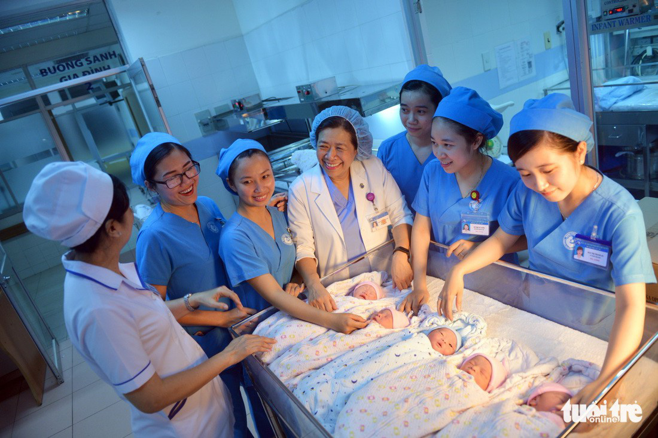
BÀI 10
GV : Nguyễn Thị Lan Phương
TIẾT 25,26
CÔNG DÂN NƯỚC
CỘNG HÒA XÃ HỘI CHỦ NGHĨA VIỆT NAM

Slide 2
TIẾT 31,32
BÀI 12 QUYỀN TRẺ EM

Slide 3
1 .Tìm hiểu các quyền cơ bản của trẻ em
- Quyền trẻ em : là những lợi ích mà trẻ em được hưởng để được sống và phát triển toàn diện về thể chất, tinh thần.
- Các quyền cơ bản của trẻ em được phân chia theo 4 nhóm quyền sau đây:

Slide 4
+ Nhóm quyền được phát triển: quyền học tập, vui chơi, giải trí, tham gia các hoạt động văn hóa, văn nghệ
+ Nhóm quyền được tham gia: được tiếp cận thông tin, tham gia các hoạt động xã hội, được bày tỏ ý kiến nguyện vọng về các vấn đề liên quan đến quyền trẻ em.

Slide 5
+ Nhóm quyền được sống còn: được khai sinh, được bảo vệ tính mạng, được chăm sóc tốt nhất về sức khỏe, được sống chung với cha mẹ, được ưu tiên tiếp cận và sử dụng dịch vụ phòng bệnh, khám bệnh, chữa bệnh.
+ Nhóm quyền được bảo vệ: được bảo vệ dưới mọi hình thức để không bị bạo lực , bỏ rơi,bỏ mặc, bị bóc lột và xâm hại là tổn hại đến sự phát triển toàn diện của trẻ.

Slide 6
2.. Ý nghĩa của quyền trẻ em và việc thực hiện quyền trẻ em
-Trẻ em hôm nay sẽ là thế giới ngày mai.
- Thực hiện quyền trẻ em để trẻ em được yêu thương chăm sóc, giáo dục, vui chơi giải trí, được sống hạnh phúc , tạo điều kiện để xây dựng gia đình hạnh phúc.
- Là điều kiện tốt nhất cho sự phát triển toàn diện về thể chất , trí tuệ và tinh thần của trẻ em- chủ nhân tương lai của đất nước.

Slide 7
3.Trách nhiệm của gia đình, nhà trường, xã hội và bổn phận của trẻ em trong việc thực hiện quyền trẻ em.
a, Trách nhiệm của gia đình, nhà trường, xã hội
Chăm sóc, nuôi dưỡng giáo dục trẻ em.
Dành những điều kiện tốt nhất tạo môi trường lành mạnh cho sự phát triển toàn diện của trẻ em.
Bảo đảm cho trẻ em được học tập, phát triển .
Giáo dục và giúp đỡ để trẻ em hiểu và thực hiện được quyền và bổn phận trẻ em.

Slide 8
b , Bổn phận của trẻ em
Đối với gia đình:
+ Kính trọng , lễ phép, hiếu thảo với ông bà cha mẹ.
+Học tập , rèn luyện, giữ gìn nề nếp gia đình.

Slide 9
* Đối với nhà trường:
+ Tôn trọng giáo viên, cán bộ, nhân viên trong nhà trường
+ Rèn luyện đạo đức, thực hiện nhiệm vụ học tập.
+ Chấp hành đầy đủ nội quy, quy định của nhà trường.
* Đối với bản thân:
+ Sống trung thực, khiêm tốn
+ Không đánh bạc, không mua bán, sử dụng rượu bia, thuốc lá, chất gây nghiện, chất kích thích khác.

Slide 11
NỘI DUNG BÀI HỌC
1. Đặt vấn đề
2. Nội dung bài học.
a. Giải thích
2. Pháp luật qui định.
3. Mối quan hệ giữa Nhà nước và công dân.

Slide 12
- )

Slide 15
Trường hợp nào sau đây là công dân Việt Nam?
Người Việt Nam định cư và nhập quốc tịch nước ngoài
Người Việt Nam đi công tác có thời hạn ở nước ngoài
Người nước ngoài sang công tác tại Việt Nam
d. Dân tộc thiểu số có quốc tịch Việt Nam
e. Một người Pháp có gốc Việt
g. Người Việt Nam phạm tội bị phạt tù giam
h. Người Việt Nam dưới 18 tuổi

Slide 16
1.Công dân của một nước
.
- Công dân là người dân của một nước.
- Quốc tịch là căn cứ để xác định công dân của một nước thể hiện mối quan hệ giữa nhà nước và công dân nước đó...

Slide 17
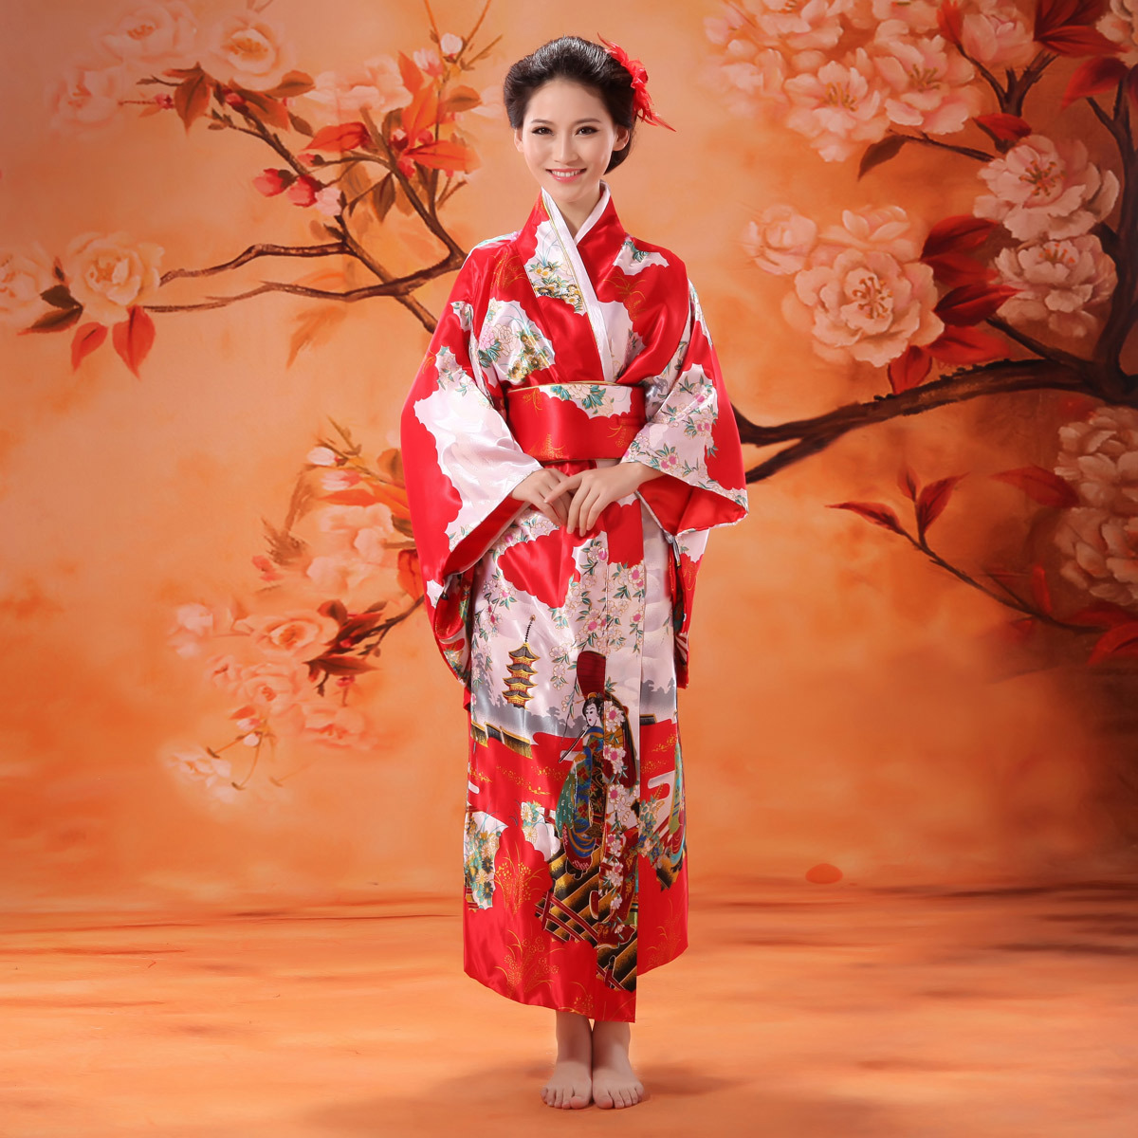
Nhật Bản

Slide 18
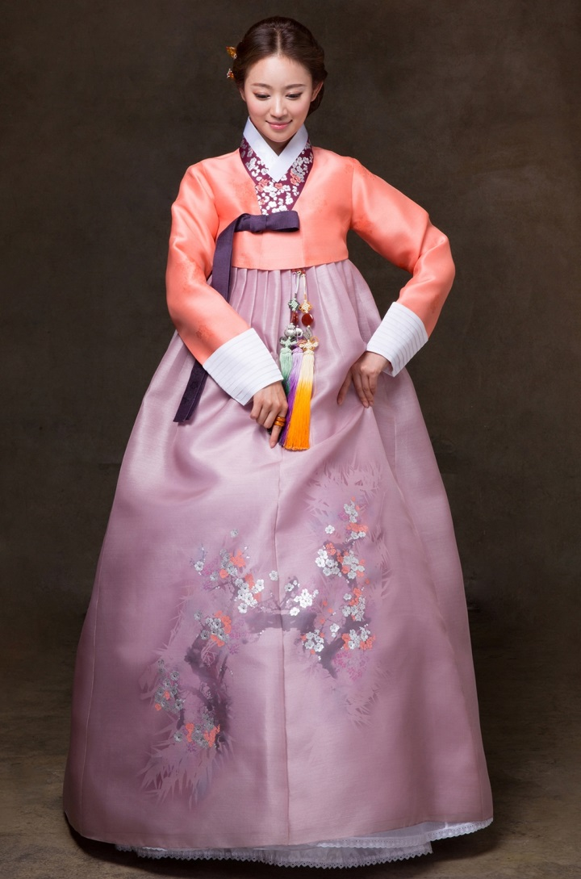
HÀN QUỐC

Slide 19
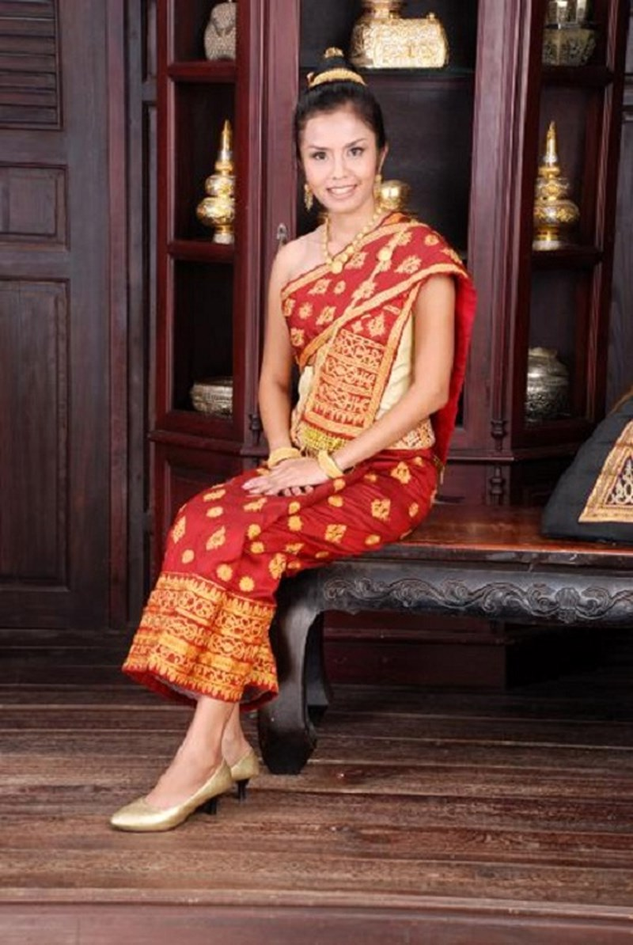
LÀO

Slide 20

VIỆT NAM
Vậy theo em căn cứ nào để xác định công dân của một nước?

Slide 21
- Công dân nước CHXHCN Việt Nam là người có quốc tịch Việt Nam

Slide 22
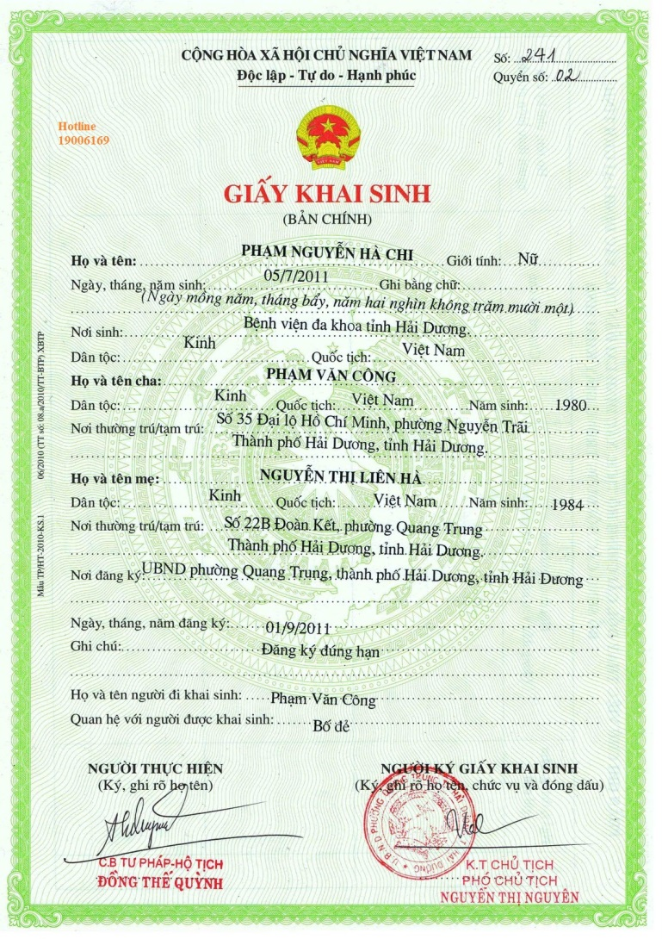

Slide 23
THẢO LUẬN NHÓM
(Các nhóm thảo luận trong vòng 5 phút và cử đại diện nhóm trình bày.)
- Tình huống: Ông A là người Pháp gốc Việt. Ông đi theo một tua du lịch về Việt Nam. Khi theo đoàn đi tham quan, ông phải trả các chi phí dịch vụ theo mức của người nước ngoài.
Ông A phản đối và cho rằng ông là người dân Việt Nam.

Slide 24
- Ông A phản đối như vậy là sai.
- Bởi vì:
+ Người dân Việt Nam phải là người mang quốc tịch Việt Nam.
+ Mặc dù có gốc Việt nhưng ông A là người Pháp (mang quốc tịch Pháp). Do đó ông phải trả chi phí dịch vụ du lịch theo mức của người nước ngoài là đúng.

Slide 25
2. Công dân nước CHXHCN Việt Nam
Công dân nước CHXHCN Việt Nam là người có quốc tịch Việt Nam.
Những trường hợp là công dân Việt Nam:
+ Theo huyết thống…
+ Nơi sinh…
+ Xin nhập quốc tịch Việt Nam:

Slide 26
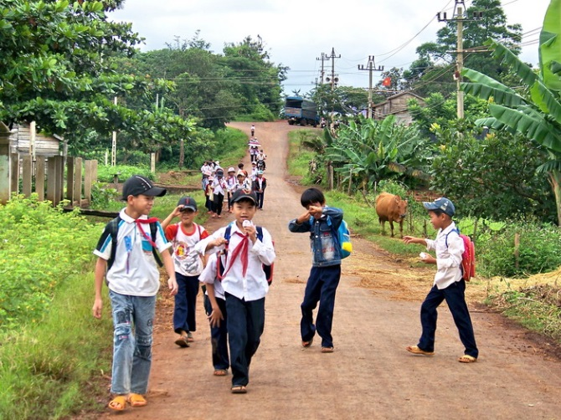
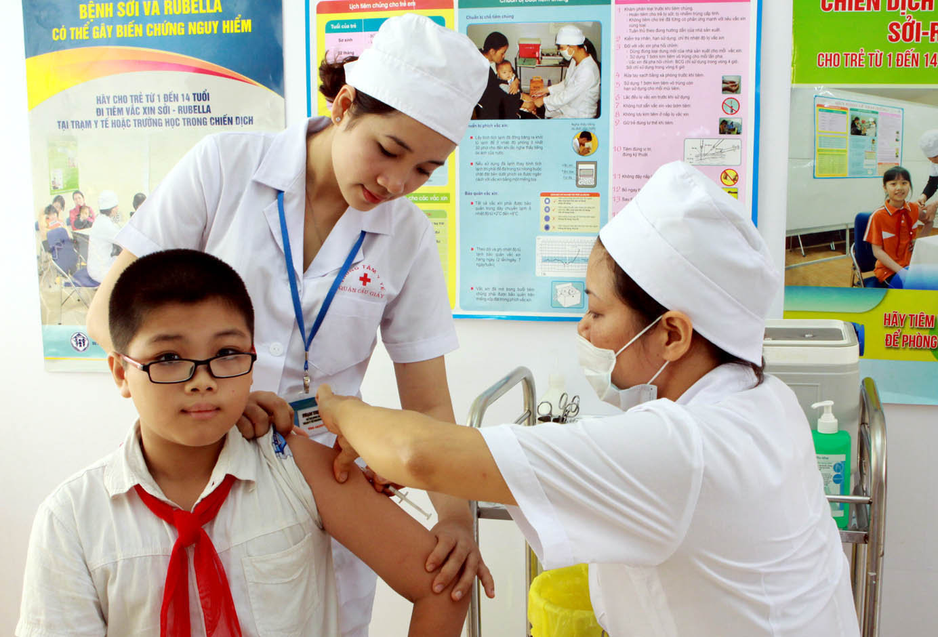

Slide 27
c
*Công dân có quyền và nghĩa vụ đối với Nhà nước.
- Nhà nước bảo vệ và bảo đảm việc thực hiện các quyền và nghĩa vụ theo quy định của pháp luật.
- Nhà nước tạo điều kiện cho trẻ em sinh ra trên lãnh thổ Việt Nam có quốc tịch Việt Nam.

Slide 28
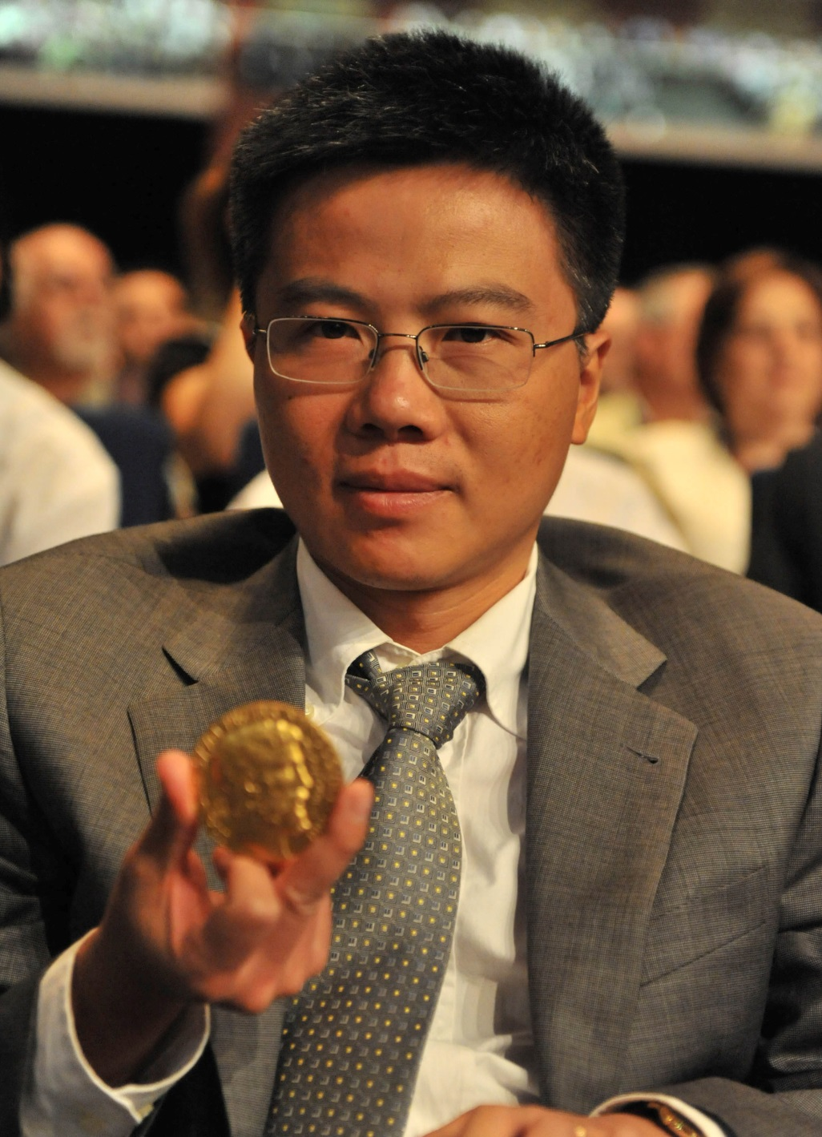
Giáo sư Ngô Bảo Châu đoạt giải toán học Fields
Cả khán phòng ở Hyderabad, Ấn Độ, rộn ràng tiếng vỗ tay khi tên của giáo sư Ngô Bảo Châu được xướng lên là một trong bốn nhà toán học giành giải Fields hôm nay.

Slide 29
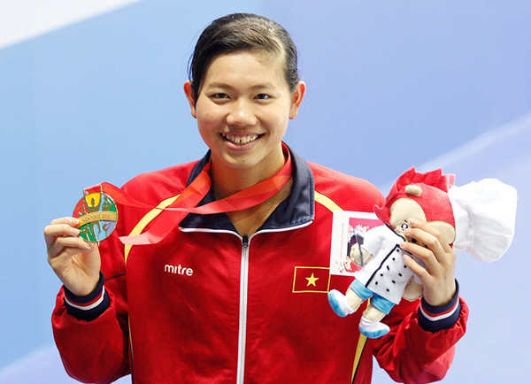
Tổng cộng qua 4 kỳ SEA Games, Ánh Viên giành 19 HCV, 7 HCB, 2 HCĐ và phá 11 kỷ lục đại hội - một thành tích đáng nể với nữ kình ngư chưa đầy 21 tuổi.

